Slide 1
Trường THCS Hoài Mỹ
Chào mừng quý thầy cô đến dự giờ thăm lớp!
LỚP: 8 GV: Trịnh Thị Thi

Slide 2
Ấn để đến trang sách

Slide 3
KHỞI ĐỘNG

Slide 4
Bắt đầu!
HẾT GIỜ
Câu 1. Có mấy loại biểu đồ đã học?
A. 3
C. 5
B. 4
D. 6

Slide 5
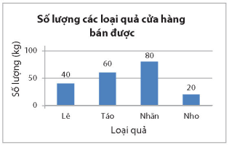
Bắt đầu!
Câu 2:
Cho biểu đồ sau. Loại quả nào của hàng bán được nhiều nhất?
HẾT GIỜ
A. Lê
B. Nhãn
C. Táo
D. Nho

Slide 6
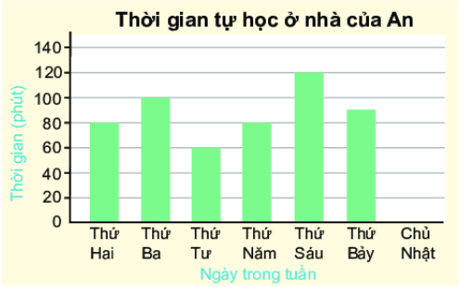
Câu 3:
Nên dùng biểu đồ nào phù hợp để biểu diễn dữ liệu cho ở biểu đồ sau:
Bắt đầu!
HẾT GIỜ
A. Biểu đồ tranh
B. Biểu đồ hình quạt tròn
C. Biểu đồ cột kép
D. Biểu đồ đoạn thẳng

Slide 7
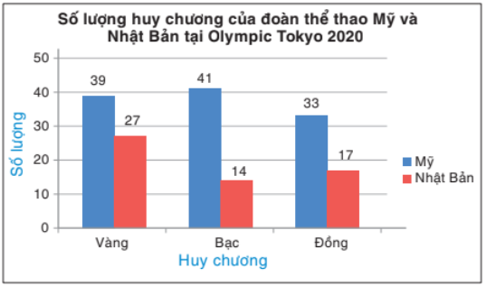
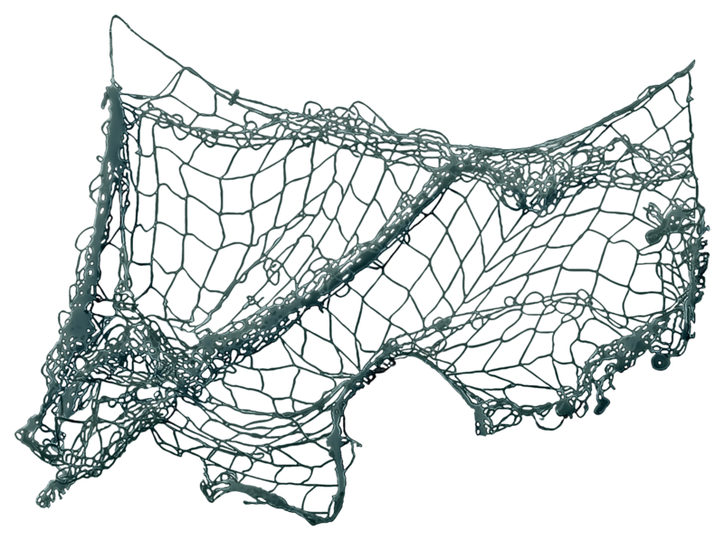
Bắt đầu!
Câu 4:
Biểu đồ sau thuộc loại biểu đồ nào?
A. Biểu đồ tranh
B. Biểu đồ hình quạt tròn
C. Biểu đồ cột kép
D. Biểu đồ đoạn thẳng
HẾT GIỜ

Slide 8
TOÁN 8
Tập 2
Bài 2: Mô tả và biểu diễn
dữ liệu trên các bảng, biểu đồ
Tiết 2

Slide 10
NỘI DUNG BÀI HỌC
Biểu diễn dữ liệu trên các bảng và biểu đồ thống kê
I
Biểu diễn một tập dữ liệu theo những cách khác nhau
II

Slide 11
I. BIỂU DIỄN DỮ LIỆU TRÊN CÁC BẢNG VÀ BIỂU ĐỒ THỐNG KÊ

Slide 12
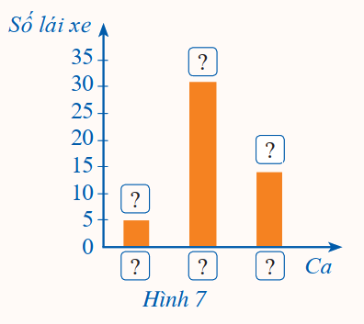
2. Lựa chọn và biểu diễn dữ liệu vào bảng, biểu đồ thích hợp
HĐ2
Một công ty taxi tuyển lái xe cho ba ca làm việc trong ngày: ca 1 từ 0h00 đến 7h00; ca 2 từ 7h00 đến 17h00; ca 3 từ 17h00 đến 24h00. Kết quả tuyển chọn lái xe của công ty như sau: 5 người cho ca 1; 31 người cho ca 2; 14 người cho ca 3.
a) Hãy lựa chọn biểu đồ thích hợp để biểu diễn dữ liệu trên.
b) Hãy hoàn thiện biểu đồ ở Hình 7 để nhận được biểu đồ cột biểu diễn kết quả tuyển chọn trên.

Slide 13
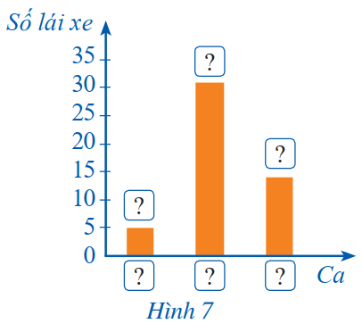
Giải:
a) Ta chọn biểu đồ đoạn thẳng hoặc biểu đồ cột để biểu diễn dữ liệu trên.
31
14
5
Ca 1
Ca 2
Ca 3

Slide 14
Nhận xét
Để biểu diễn dữ liệu thống kê, ta cần lựa chọn bảng, biểu đồ thích hợp.
Để có thể hoàn thiện được biểu đồ thống kê (hoặc bảng thống kê) đã lựa chọn, ta cần biểu diễn được dữ liệu vào biểu đồ (hoặc bảng) đó. Muốn vậy, ta cần biết cách xác định mỗi yếu tố của biểu đồ (hoặc bảng) thống kê đó.

Slide 15
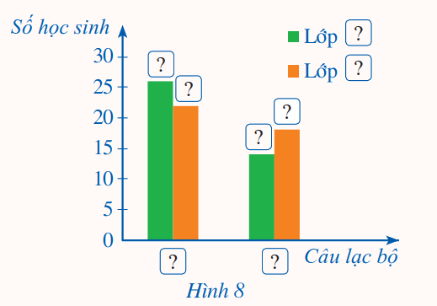
Số lượng học sinh ở hai lớp 8A và 8B đăng kí tham gia: câu lạc bộ (CLB) bóng đá lần lượt là 26 và 22 (học sinh); CLB bóng rổ lần lượt là 14 và 18 (học sinh).
a) Hãy lựa chọn biểu đồ thích hợp để biểu diễn dữ liệu trên.
b) Hãy hoàn thiện biểu đồ ở Hình 8 để nhận được biểu đồ cột kép biểu diễn số lượng học sinh ở hai lớp 8A và 8B đăng kí tham gia hai CLB trên.
Ví dụ 5

Slide 16
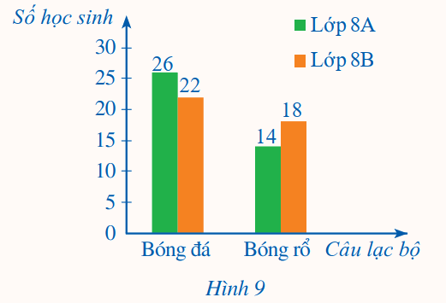
Giải
a) Ta lựa chọn biểu đồ cột kép để biểu diễn dữ liệu trên.
b) Sau khi hoàn thiện biểu đồ ở Hình 8, ta nhận được biểu đồ cột kép ở Hình 9 biểu diễn số lượng học sinh ở hai lớp 8A và 8B đăng kí tham gia CLB bóng đá và CLB bóng rổ.
?
?
?
?
?
?

Slide 17
HOẠT ĐỘNG NHÓM THEO KỸ THUẬT KHĂN TRẢI BÀN
Viết ý kiến cá nhân
Viết ý kiến cá nhân
Viết ý kiến chung của cả nhóm rút ra được
Viết ý kiến cá nhân
Viết ý kiến cá nhân

Slide 18
HOẠT ĐỘNG NHÓM THEO KỸ THUẬT KHĂN TRẢI BÀN
Luyện tập 2
Thống kê số sản phẩm bán được trong các tháng 1, 2, 3 của một cửa hàng lần lượt là 50; 40; 48 (đơn vị: sản phẩm).
Hãy hoàn thiện Bảng 6 để nhận được bảng thống kê biểu diễn dữ liệu trên.
Tháng | 1 | 2 | 3
Số sản phẩm bán được (Đơn vị: sản phẩm) | ? | ? | ?
50
40
48

Slide 19
Ví dụ 6
Người phụ trách một câu lạc bộ thống kê số lượng thành viên có mặt tại câu lạc bộ từ thứ Hai đến thứ Sáu lần lượt như sau: 15; 20; 20; 15; 12 (người).
a) Hãy lựa chọn biểu đồ thích hợp để biểu diễn dữ liệu trên.
b) Hãy hoàn thiện biểu đồ ở Hình 10 để nhận được biểu đồ đoạn thẳng biểu diễn số thành viên có mặt tại câu lạc bộ trong những ngày đã nêu.

Slide 20
Giải
a) Ta lựa chọn biểu đồ đoạn thẳng để biểu diễn dữ liệu trên.
b) Sau khi hoàn thiện biểu đồ ở Hình 10, ta nhận được biểu đồ đoạn thẳng ở Hình 11 biểu diễn số thành viên có mặt tại câu lạc bộ trong những ngày đã nêu.

Slide 21
Một đội sản xuất bình xét thi đua cho mỗi thành viên theo bốn mức: Tốt, Khá, Trung bình, Chưa đạt. Sau khi bình xét, tỉ lệ xếp loại thi đua theo bốn mức: Tốt, Khá, Trung bình, Chưa đạt lần lượt là 30%; 40%; 20%; 10%
Ví dụ 7
a) Hãy lựa chọn biểu đồ thích hợp để biểu diễn dữ liệu trên.
b) Hãy hoàn thiện biểu đồ ở Hình 12 để nhận được biểu đồ hình quạt tròn biểu diễn các dữ liệu thống kê trên. Biết rằng hình tròn biểu diễn dữ liệu ở Hình 12 đã được chia sẵn thành các hình quạt, mỗi hình quạt ứng với 10%.

Slide 22
Giải
a) Ta lựa chọn biểu đồ hình quạt tròn để biểu diễn dữ liệu trên.
b) Do tỉ lệ xếp loại Tốt là 30% nên ta tô cùng màu cho ba hình quạt chia sẵn liền nhau để biểu diễn tỉ lệ xếp loại Tốt. Ta cũng làm tương tự đối với các tỉ lệ xếp loại còn lại.
Biểu đồ hình quạt tròn ở Hình 13 biểu diễn các dữ liệu thống kê đã cho.

Slide 23
Ấn để đến trang sách

Slide 24
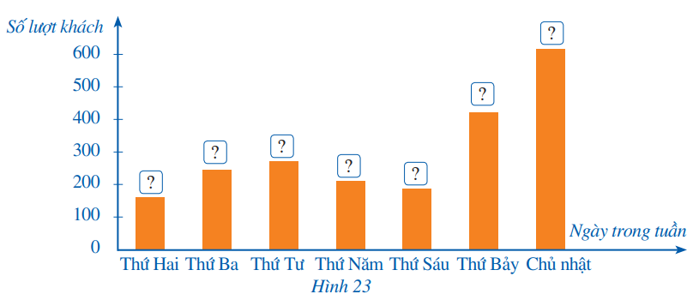
Bài 1 Số lượt khách đến một cửa hàng kinh doanh từ thứ Hai đến Chủ nhật của một tuần trong tháng lần lượt là: 161, 243, 270, 210, 185, 421, 615.
a) Lập bảng thống kê số lượt khách đến cửa hàng trong những ngày đó theo mẫu sau:
Ngày trong tuần | Thứ Hai | Thứ Ba | Thứ Tư | Thứ Năm | Thứ Sáu | Thứ Bảy | Chủ nhật
Số lượt khách | ? | ? | ? | ? | ? | ? | ?
161
243
270
210
185
421
615
b) Hãy hoàn thiện biểu đồ ở Hình 23 để nhận được biểu đồ cột biểu diễn số lượt khách đến cửa hàng trong những ngày đó.
615
421
243
270
210
185
161

Slide 25
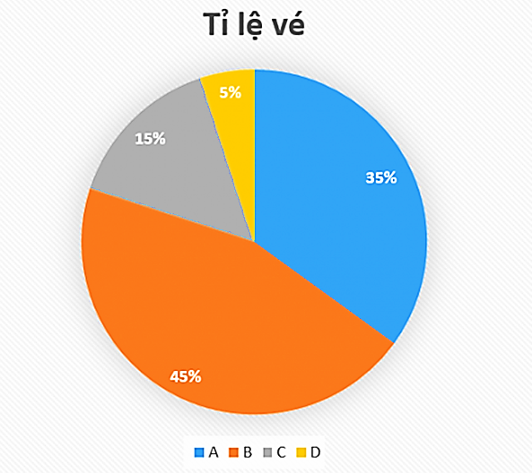
Bài 3 (SGK – tr. 18) Ban tổ chức của giải thi đấu thể thao bán vé theo bốn mức A, B, C, D. Tỉ lệ phân chia của các vé ở bốn mức A, B, C, D lần lượt là 35%, 45%, 15%, 5%.
a) Lập bảng thống kê tỉ lệ phân chia vé ở bốn mức trên theo mẫu sau:
Mức vé | A | B | C | D
Tỉ lệ vé $(\%)$ | ? | ? | ? | ?
35
45
15
5
b) Hãy hoàn thiện biểu đồ ở Hình 25 để nhận được biểu đồ hình quạt tròn biểu diễn các dữ liệu thống kê trên. Biết rằng ở Hình 25 hình tròn đã được chia sẵn thành các hình quạt ứng với 5%.
Hình 25

Slide 26
BÀI 2
Bảng 3 nêu thực trạng và dự báo về số người cao tuổi của Việt Nam đến năm 2069:
Năm | 2009 | 2019 | 2029 | 2038 | 2049 | 2069
Số người cao tuổi(triệu người) | 7,49 | 11,41 | 17,28 | 22,29 | 28,61 | 31,69
Số người cao tuổi
(Triệu người)
35-
Hãy hoàn thiện biểu đồ ở Hình 24 để nhận được biểu đồ cột biểu diễn các dữ liệu thực trạng và dự báo về số người cao tuổi của Việt Nam đến năm 2069
30-
25-
31,69
?
Hình bên hoàn thiện biểu diễn các dữ liệu trên là:
20-
15-
?
?
17,28
11,41
22,29
?
10-
?
?
28,61
7,49
5-
Năm
0
2009
2019
2029
2038
2049
2069

Slide 28
Ôn lại các kiến thức đã học trong bài
Hoàn thành
các bài tập trong SBT
Chuẩn bị trước
Bài 2: Mô tả và biểu diễn dữ liệu trên các bảng, biểu đồ - Tiết 3

